Slide 1
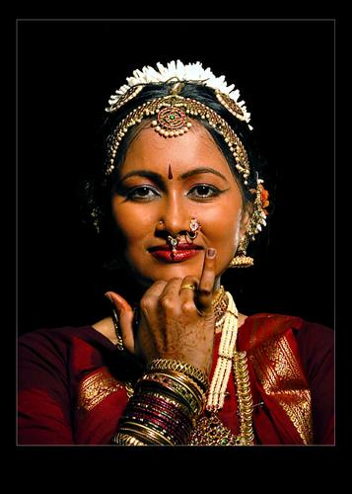
Культура Індійського
Танцю
Москаленко Анна

Slide 2
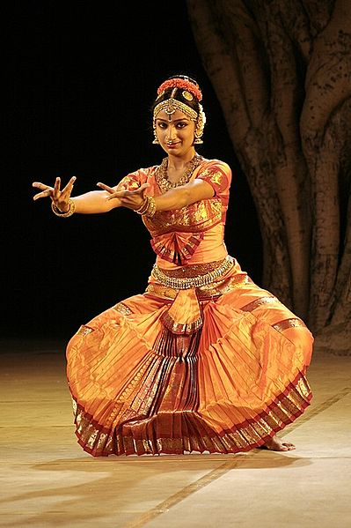
Мистецтво танцю в Індії збереглося з давніх часів до сьогодні у незмінному вигляді.

Slide 3
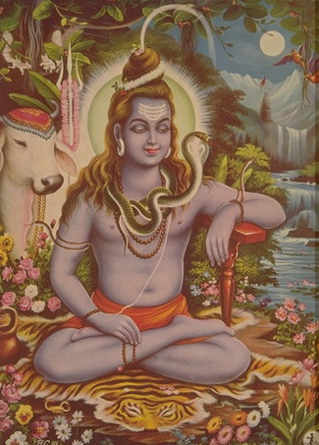
Традиція приписує танцю божественне походження. Його творцем
і першим виконавцем вважають
бога Шиву.

Slide 4
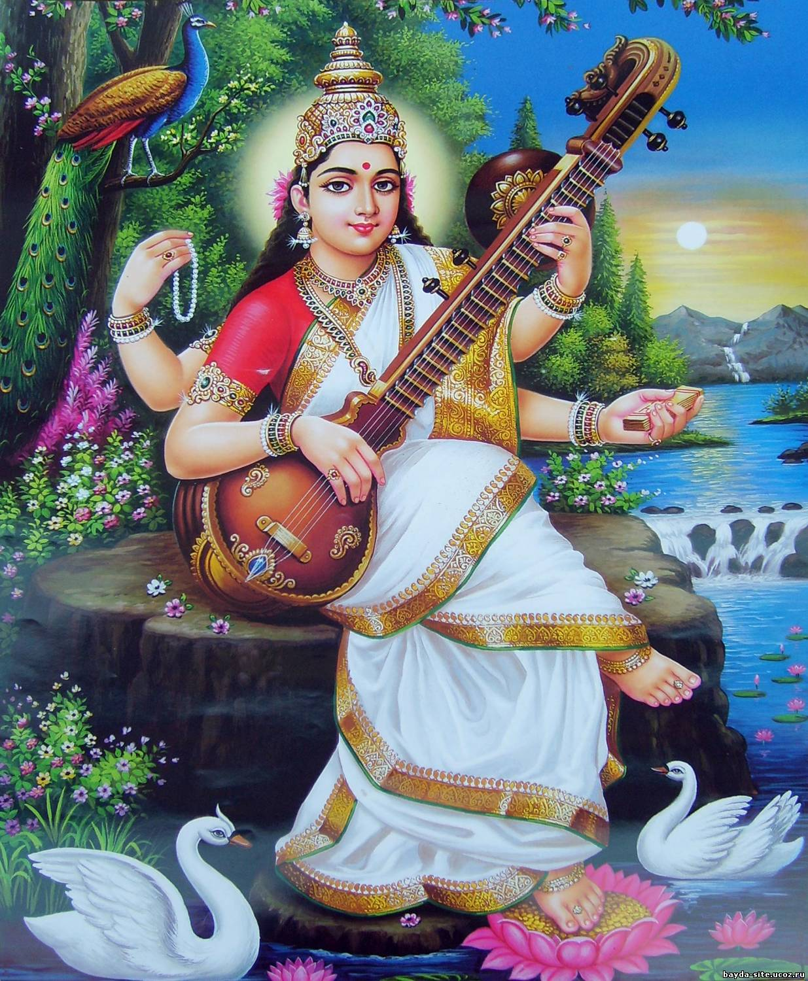
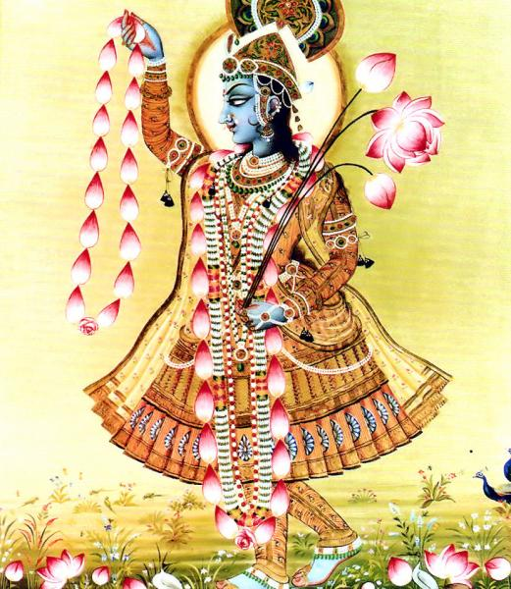
Три найвідоміших індійські боги, окрім шива, Калі і Крішна, як правило, представлені в індійському
танці.

Slide 5
РІЗНОВИДИ ІНДІЙСЬКОГО ТАНЦЮ
КЛАСИЧНИЙ:
бхаратанатьям
катхак
катхакалі
маніпурі
кучипуді
одісси
мохініаттам

Slide 6
Напівкласичний:
До напівкласичних стилів належить Чхау - танець масок. Танцюристи імітують рухи тварин, відтворюють різні побутові і військові сцени. Популярні алегоричні композиції.

Slide 7
Естрадний танець
з'явився одночасно з так званими «комерційними» фільмами. У тригодинних стрічках танцювально-музичні паузи допомагають збудувати сценарій.

Slide 8
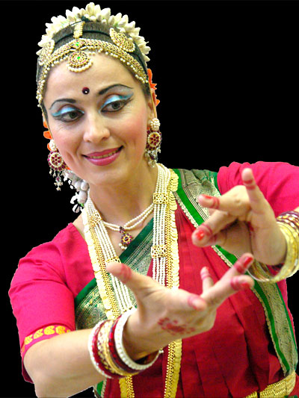
МУДРИ
РІЗНОМАНІТНІ ПОЗИЦІЇ ПАЛЬЦІВ

Slide 9
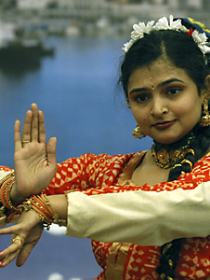
ХАСТА
ЖЕСТИ РУК

Slide 10
Не дивлячись на свою різноманітність, народні танці мають загальний початок. Основа будь-якого з них - ритм. Ритм породжує відповідні рухи - синхронні, що часто повторюються. Танцюристи рухаються по певних траєкторіях (круги, «вісімки», прямі лінії). Традиції виконання народних танців передаються з покоління в покоління.

